Slide 1

Сайт – МИР D&D
Студент: Фиронов Г.С. Группа: 22ИС1-4Д Руководитель: Ларионов Д.И.

Slide 2
Цель и задачи
Цель:
Создать сайт – для удобного знакомства пользователя с настольно ролевыми играми.
Задачи:
Разработать сайт.
Наполнить сайт нужной информаций.

Slide 3




Выбор средств разработки
Языки программирования:
HTML - это код, который используется для структурирования и отображения веб-страницы и её контента.
CSS — это язык описания внешнего вида документа, то есть он отвечает за то, как выглядят веб-страницы.
Вспомогательные средства разработки:
Figma - это графический редактор для создания прототипов сайтов и приложений.
Основные средства разработки:
Использовалось средство разработки:
Visual Studio Code

Slide 4
Этапы разработки сайта
1. Анализ
Выделены
3. Разработка
На основе спроектированных макетов разработан пользовательский интерфейс сайта …
2. Проектирование
Определена общая структура проекта, разработано графическое описание логики работы отдельных модулей
В рамках проектирования пользовательского интерфейса, были разработаны макеты страниц
4. Тестирование
Было произведено тестирование сайта для выявления и исправления всех ошибок.

Slide 5
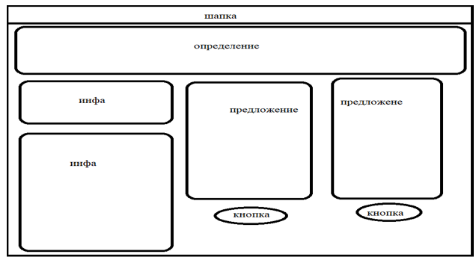
Страница
Описание страницы
Возможности:
Узнать информацию о D&D и НРИ
Найти всё нужное для игры

Slide 6
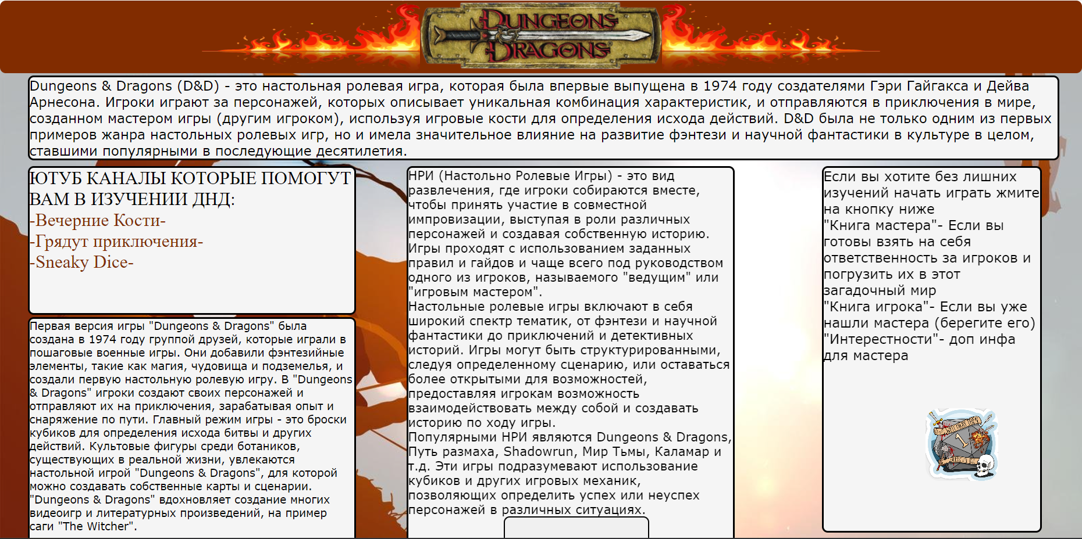
Заключение
На этом сайте вы легко можете ознакомиться с замечательной игрок “Подземелья и Драконы”.
Узнать всё, что нужно для начала игры.

